Slide 1
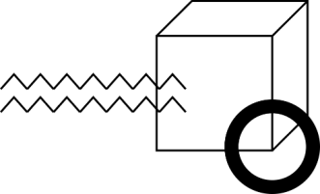
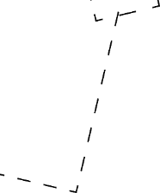


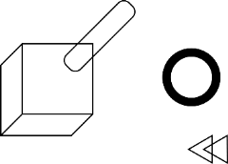

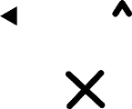

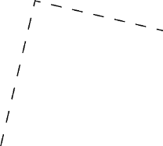

RM2022培训—C++
Lecture2-数据类型和变量
2020.07.30
盛李杰

Slide 2
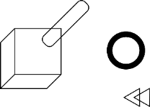


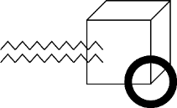
目
录
1
什么是变量
2
变量类型
CONTENTS
3
数据类型转化
4
变量的使用

Slide 3

什么是变量
什么是变量？
变量来源于数学，是计算机语言中能储存计算结果或能表示值抽象概念。变量来源于数学，是计算机语言中能储存计算结果或能表示值抽象概念。

Slide 4
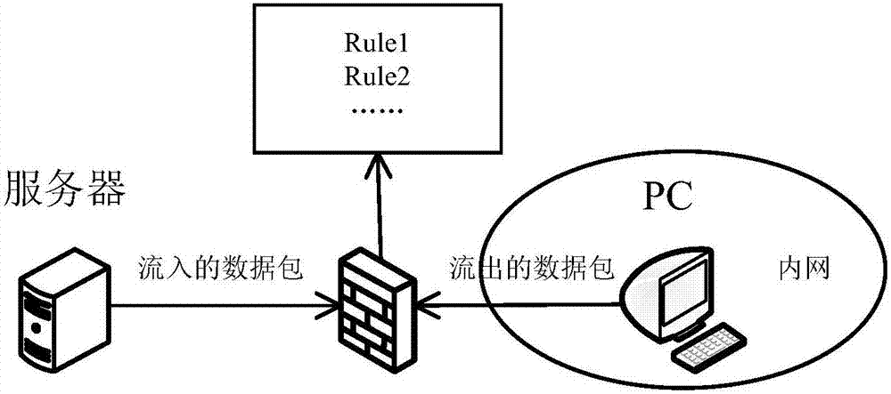
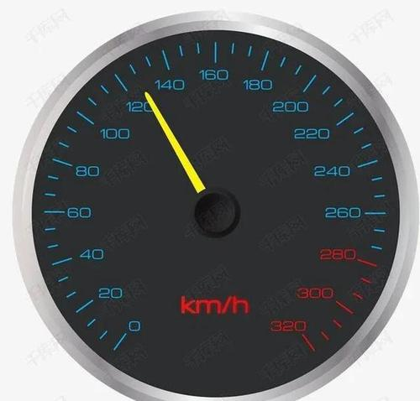



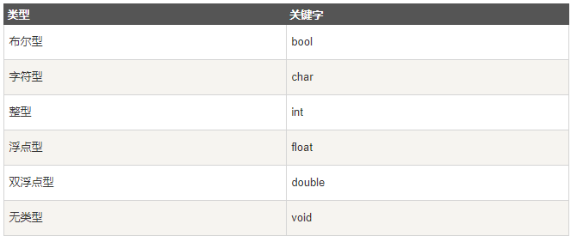
基于基本数据类型的变量
C++ 为程序员提供了种类丰富的内置数据类型

Slide 5
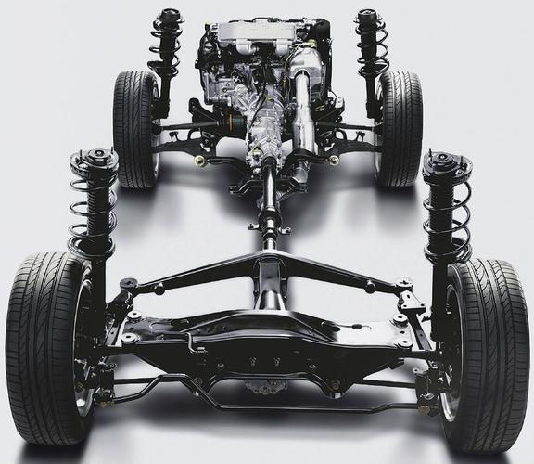
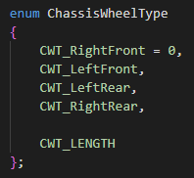

其他类型的变量
C++ 也允许定义各种其他类型的变量，比如枚举、指针、数组、引用、数据结构、类等等

Slide 6
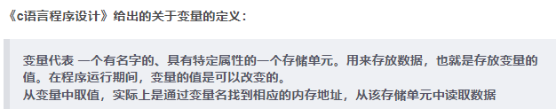
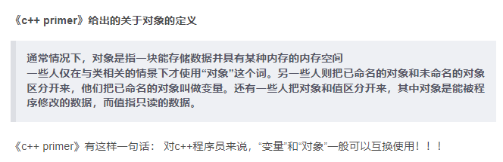
变量和对象的区别
C++标准的内容：

Slide 7
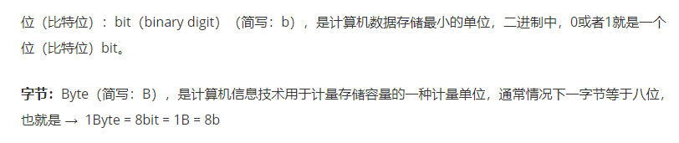
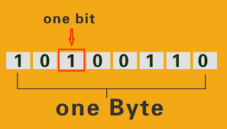
数据存储基础-单位
1KB=1024B；1MB=1024KB=1024 x 1024B。其中1024=2^10。
1B（byte，字节）= 8 bit；
1KB（Kibibyte，千字节）=1024B= 2^10 B；
1MB（Mebibyte，兆字节，百万字节，简称“兆”）=1024KB= 2^20 B；
1GB（Gibibyte，吉字节，十亿字节，又称“千兆”）=1024MB= 2^30 B；

Slide 8
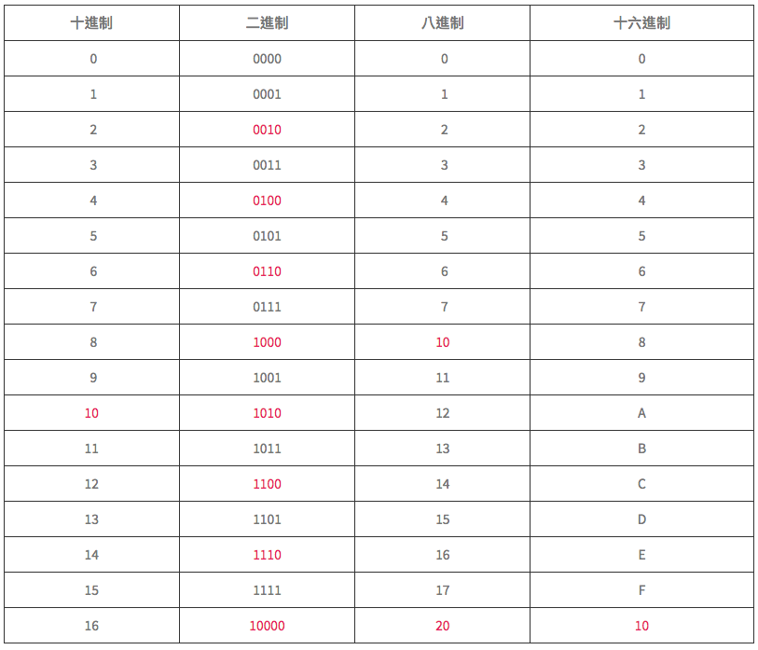
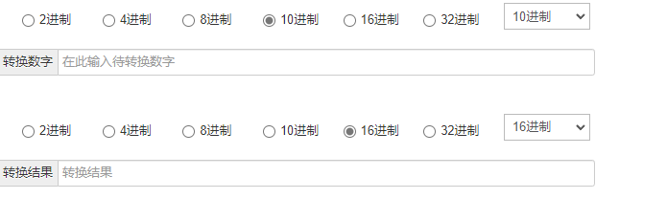
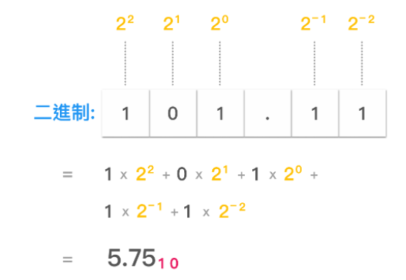
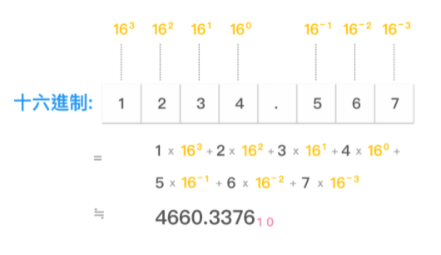
数据存储基础-进制转化
https://tool.oschina.net/hexconvert/

Slide 9
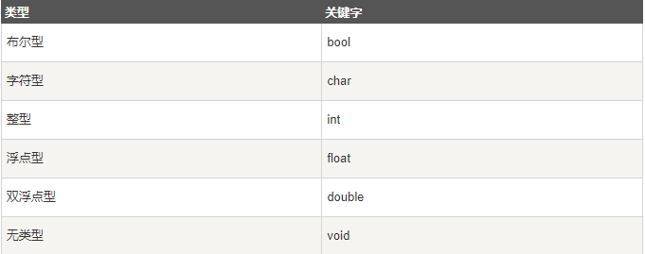
基本的内置类型

Slide 10
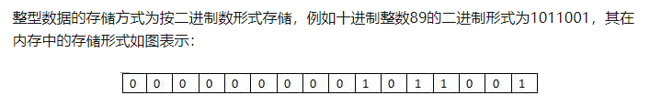

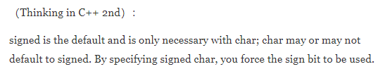
基本的内置类型-int
int类型 使用最多的整数类型
不同类型的int——以大小分
不同类型的int——以是否带符号分
在整型符号int和字符型符号char的前面，可以加修饰符signed（表示“有符号”）或unsigned（表示“无符号”），如果指定为signed，则数值以补码形式存放，存储单元中的最高位（bit）用来表示数值的符号。如果指定为unsigned，则数值没有符号，全部二进制都用来表示数值本身。
use long int for longer integers.
use short int for shorter integers.
and long long
有符号类型是默认

Slide 11
基本的内置类型-int
The following code can give the correct answer.
unsigned int a = 56789;
unsigned int b = 56789;
unsigned int c = a * b;
signed int can be shorten as int. Its range is [-2³¹, 2³¹-1] if it’s 32-bit.
unsigned int: Its range is [0, 2³²-1] if it’s 32-bit.
32 bits for most modern systems, 16 for some old ones.
 | 31 | 30 | 29 | 28 | 27 | 26 | 25 | 24 | 23 | 22 | 21 | 20 | 19 | 18 | 17 | 16 | 15 | 14 | 13 | 12 | 11 | 10 | 9 | 8 | 7 | 6 | 5 | 4 | 3 | 2 | 1 | 0
signed int
unsigned int

Slide 12
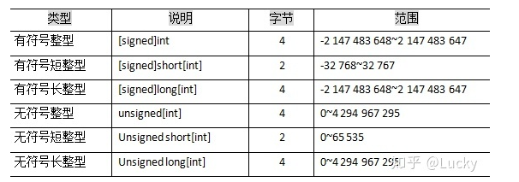
基本的内置类型-int
Width in bits of different data models
sizeof operator can return the width in bytes.

Slide 13
基本的内置类型-sizeof
size.cpp
int i = 0;
short s = 0;
cout << "sizeof(int)=" << sizeof(int) << endl;
cout << "sizeof(i)=" << sizeof(i) << endl;
cout << "sizeof(short)=" << sizeof(s) << endl;
cout << "sizeof(long)=" << sizeof(long) << endl;
cout << "sizeof(size_t)=" << sizeof(size_t) << endl;
It is an operator, not a function!
任何函数都可以重载或者覆盖，但通常你不能改变运算符作用于内置类型的行为，比如你不能通过重载“operator+”，让3 + 2产生出6来。
但你可以自定义“+”完成矩阵加法。
更方便的表示：
Defined in <stdint.h>
int8_t
int16_t
int32_t
int64_t
uint8_t
uint16_t
uint32_t
uint64_t
...

Slide 14

基本的内置类型-bool
布尔（英语：Boolean）是计算机科学中的逻辑数据类型，以发明布尔代数的数学家乔治·布尔为名。它是只有两种值的原始类型，通常是真和假。
布尔型变量是有两种逻辑状态的变量，它包含两个值：真和假。如果在表达式中使用了布尔型变量，那么将根据变量值的真假而赋予整型值1或0。要把一个整型变量转换成布尔型变量，如果整型值为0，则其布尔型值为假；反之如果整型值为非0，则其布尔型值为真。(非0即1)
bool b = true;
int i = b; // the value of i is 1.
bool b = -256; // unrecommended
conversion. the value of b is true
bool b = (-256 != 0); // better choice

Slide 15
基本的内置类型-bool
bool width: 1 byte (8 bits), NOT 1 bit!
Value: true (1) or false (0)
输出是什么?
bool.cpp
bool b = true;
int i = b;
cout << "i=" << i << endl;
cout << "b=" << b << endl;

Slide 16
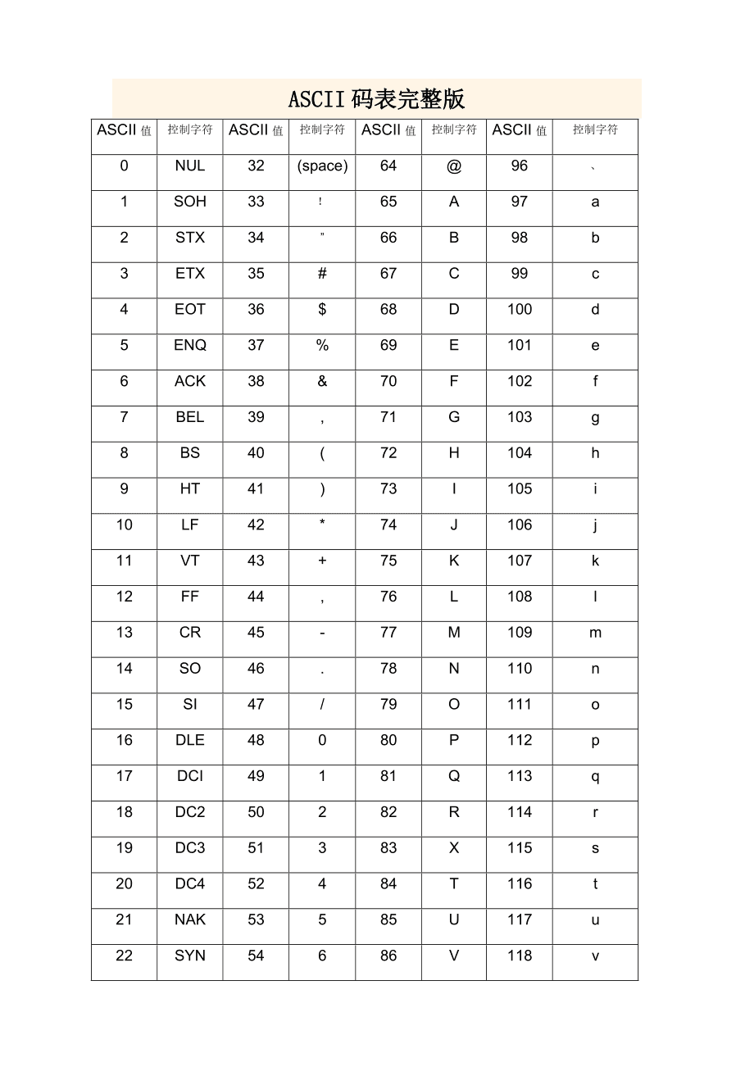
基本的内置类型-char
char类型也是一种整型，他是专门用于存储字符（如 字母和数字）而设计的。最常用的符号集是ASCLL字符集，char类型占8位，不同数值的个数满足基本字母，字符，小整数的个数。
char是基本的字符类型，一个char的空间应确保可以存放（机器基本字符集中）任意字符对应的数字值。一个char的大小和一个机器字节（8bit）一样。

Slide 17

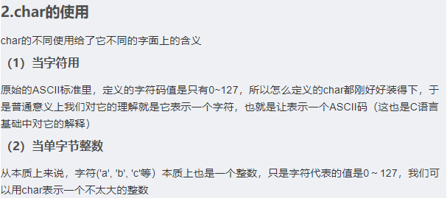
基本的内置类型-char
char是用来声明字符的！而signed char和unsigned char是用来声明数值的，和int与unsigned int一样，只是其占据的空间少
signed char: signed 8-bit integer
unsinged char: unsigned 8-bit integer
char: either signed char or unsinged char

Slide 18




基本的内置类型-char
How we represent a character?
Use an 8-bit integer
char c1 = 'C';
char c2 = 80;
char c3 = 0x50;

Slide 19
基本的内置类型-float
#include <iostream>
#include <iomanip>
using namespace std;
int main()
{
float f1 = 1.2f;
float f2 = f1 * 1000000000000000; //1.0e15
cout << std::fixed << std::setprecision(15) << f1 << endl;
cout << std::fixed << std::setprecision(15) << f2 << endl;
return 0;
}
What’s the output?

Slide 20
基本的内置类型-float
What do we found?
How many numbers in range [0, 1]?
Infinite!
How many numbers can 32 bits represent?
2³²
You want 1.2, but float can only provide you 1.200000047683716...

Slide 21
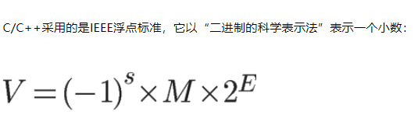
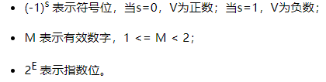
基本的内置类型-float

Slide 22
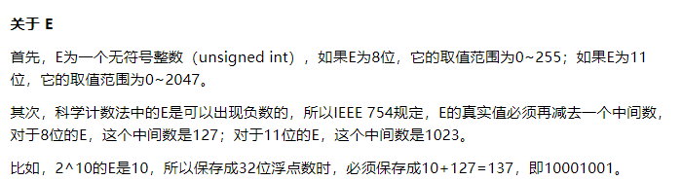
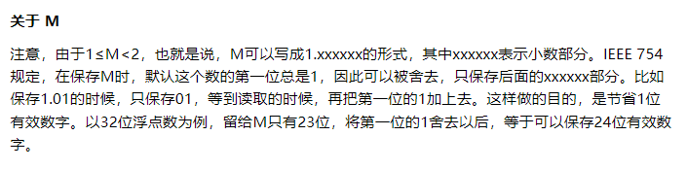
基本的内置类型-float

Slide 23
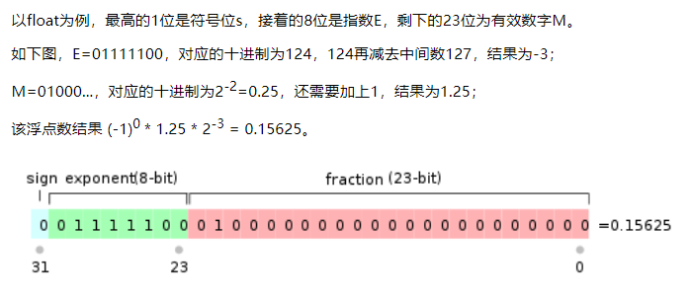
基本的内置类型-float

Slide 24
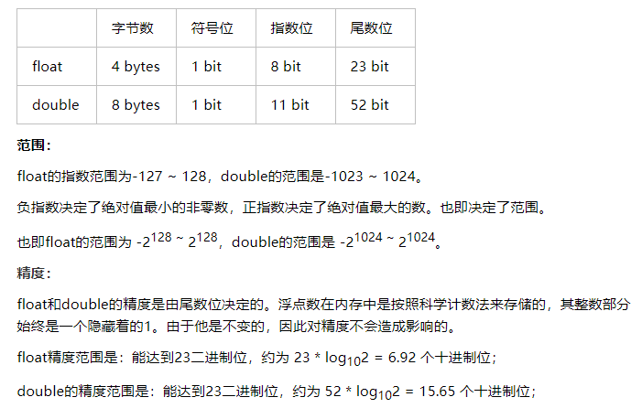
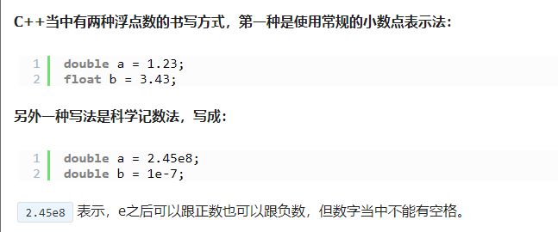
基本的内置类型-float
float 数据类型被认为是单精度。double 数据类型通常是 float 的两倍大小，因此被认为是双精度。
有些人可能已经注意到，浮点数据类型没有无符号分类，这是因为在所有机器上，float、double 和 long double 数据类型的变量都可以存储正数和负数。
C++中默认声明的小数是double类型的
所以我们可以使用以（0.5f）表示用
float数据类型处理此数据
double operations is slower than float

Slide 25
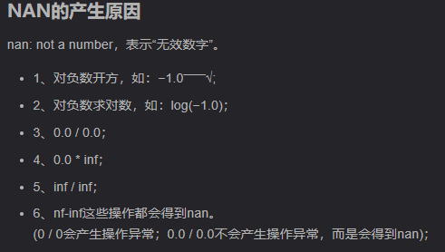
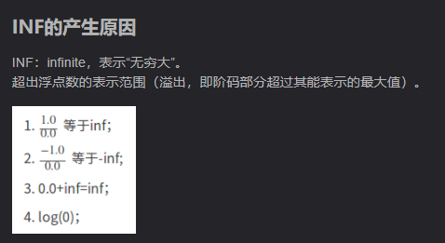
变量补充-inf/nan
What will f1 and f2 be?
float f1 = 2.0f / 0.0f;
float f2 = 0.0f / 0.0f;
±inf: infinity (Exponent=11111111, fraction=0)
nan: not a number (Exponent=11111111, fraction!=0)
注意：nan是无序的（unordered），无法对其进行逻辑运算。它不大于、小于或等于任何数（包括它自己），将<，>，<=，和>=作用于nan产生一个exception。
注意：inf在C语言表达式中就表示数学里无限的概念，如1.0/inf等于0.0，并可以与其他浮点数进行比较的（可以参与<=、>+、==、!=等运算）。

Slide 26

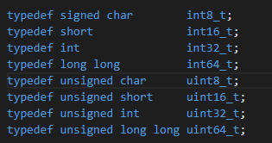
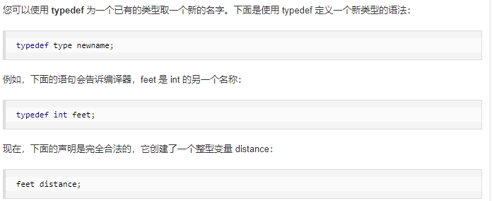
变量补充-typedef
typedef是替一个对象取一个别名，以此增强程序的可读性。

Slide 27
变量补充-auto(科普)
auto is placeholder type specifier.
The type of the variable will be deduced from its initializer.
auto a = 2; // type of a is int
auto bc = 2.3; // type of b is double
auto c ; //valid in C, error in C++
auto d = a * 1.2;
Question:
auto a = 2; // type of a is int
// will a be converted to a // double type variable?
a = 2.3;
No! 2.3 will be converted to a int 2, then assigned to a

Slide 28
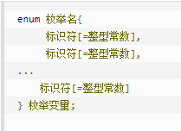
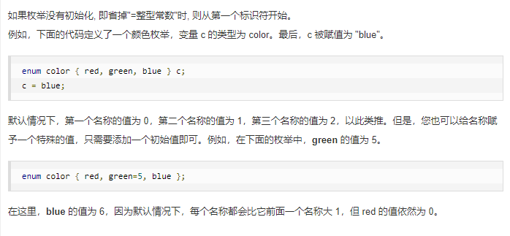

变量补充-枚举
枚举类型(enumeration)是C++中由用户定义的若干枚举常量的集合。如果一个变量只有几种可能的值，可以定义为枚举(enumeration)类型。所谓"枚举"是指将变量的值一一列举出来，变量的值只能在列举出来的值的范围内。

Slide 29
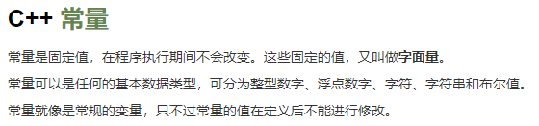
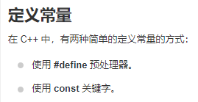




变量补充-常量

Slide 30
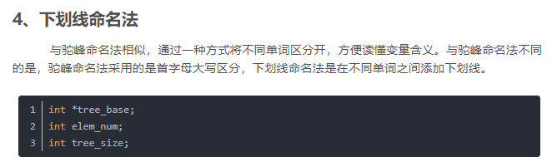
变量补充-命名规则
https://blog.csdn.net/shuiyixin/article/details/83117192

Slide 31
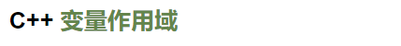
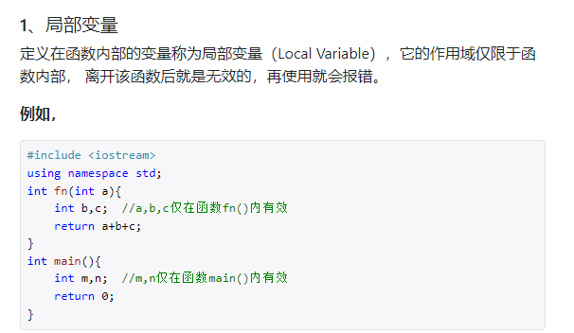
变量补充-C++ 变量作用域
作用域（scope）是名字（name）与实体（entity）的绑定（binding）保持有效的那部分计算机程序。

Slide 32
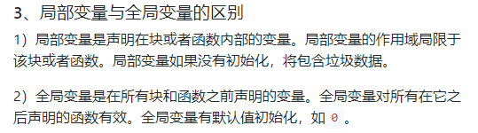
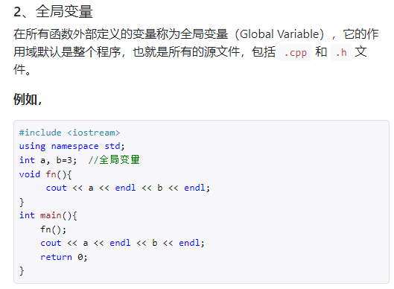
变量补充-C++ 变量作用域
注意：如果要调用另外一个文件中的全局变量，如果再声明一个同名的全局变量，那么编译器会因为重名报错，这个时候就要使用extern变量。extern声明告诉编译器这个变量的定义在其他文件中，所以并不会为它分配内存。

Slide 33
变量补充-C++ 变量作用域
注意：如果要调用另外一个文件中的全局变量，如果再声明一个同名的全局变量，那么编译器会因为重名报错，这个时候就要使用extern变量。extern声明告诉编译器这个变量的定义在其他文件中，所以并不会为它分配内存。

Slide 34
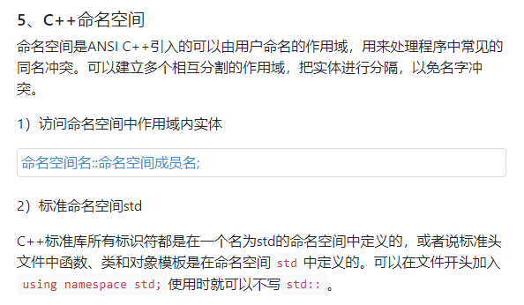
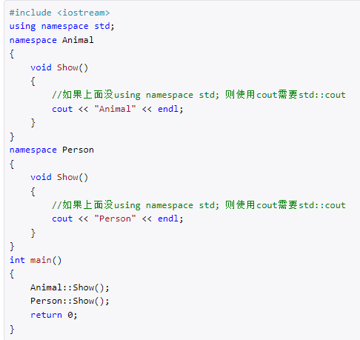
变量补充-C++ 命名空间

Slide 35

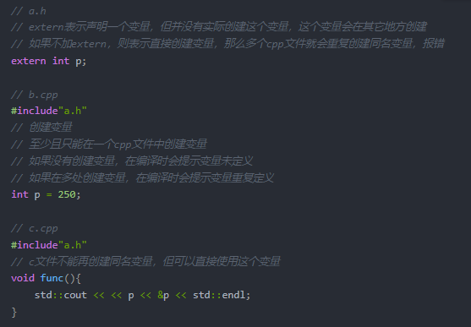
变量补充-C++ 变量作用域（特殊例子）（我们在介绍static关键字也会提到）（全局变量，static全局变量）
使用extern关键字修饰一个全局变量

Slide 36
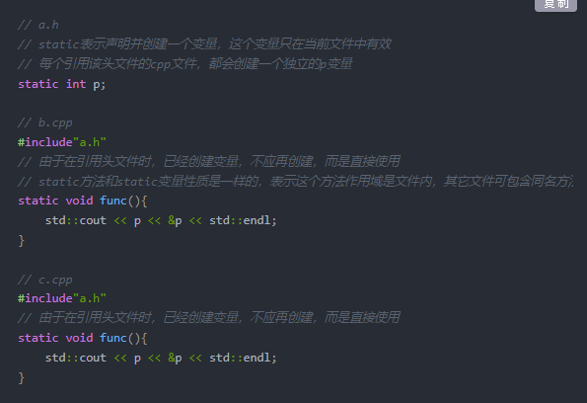
变量补充-C++ 变量作用域（特殊例子）（我们在介绍static关键字也会提到）（全局变量，static全局变量）
https://blog.csdn.net/u013718730/article/details/118053311
使用static关键字修饰一个全局变量，并将该全局变量放到头文件里

Slide 37



变量补充-C++ 变量作用域（特殊例子）（我们在介绍static关键字也会提到）（全局变量，static全局变量）
https://blog.csdn.net/u013718730/article/details/118053311

Slide 38

https://blog.csdn.net/Payshent/article/details/70240962?spm=1001.2101.3001.6661.1&utm_medium=distribute.pc_relevant_t0.none-task-blog-2%7Edefault%7ECTRLIST%7ERate-1-70240962-blog-123231681.pc_relevant_multi_platform_whitelistv3&depth_1-utm_source=distribute.pc_relevant_t0.none-task-blog-2%7Edefault%7ECTRLIST%7ERate-1-70240962-blog-123231681.pc_relevant_multi_platform_whitelistv3&utm_relevant_index=1
变量补充-C++ 变量作用域（特殊例子）（我们在介绍static关键字也会提到）（全局变量，static全局变量）
总结

Slide 39


变量补充-C++ 变量作用域（特殊例子）（我们在介绍static关键字也会提到）（全局变量，static全局变量）
https://bbs.csdn.net/topics/390787626
你可能会感到奇怪？不是说不能定义同名变量吗？？？
当使用static关键字标记一个变量的时候，表示这个变量拥有静态的生命周期（当程序开始的时候，它会被分配，程序结束的时候，它会被释放释放），而且，它会被初始化为0，除非你指定了另一个值。当在文件作用域内标记一个变量或者函数的时候，表示这个变量或者函数拥有内部链接（这个名字不会在它被声明的文件外识别）（自然对于其他文件这个名字无关紧要）（或者说在一个作用域内不能出现同名变量）

Slide 40

变量的使用
2.变量的定义：变量的定义用于为变量分配存储空间，并将其与变量名相关联，还可以为变量指定初始值。（当然也可以不初始化）
一般而言，定义就是声明。但C++中由于extern的缘故，变量的声明和定义是可以分开的。凡是没有带extern的声明同时也都是定义。
1.变量的声明：用于向程序表明变量的类型和名字。程序中变量可以声明多次，但只能定义一次。
声明的意义在于一个文件如果想使用别处定义的名字则必须包含对那个名字的声明。(声明不分配存储空间，核心目的是为了后面的调用)因此不能将变量的定义放置于头文件中，由于头文件会被多次引用，就会导致变量在多个源文件中被重复定义
3.变量的初始化：C++中变量的初始化有很多种方式，如：默认初始化，值初始化，直接初始化，拷贝初始化，列表初始化。

Slide 41

变量的使用
在C++全局代码块中（函数代码块以外），只允许声明或定义一个变量，是不允许执行任何其它语句的

Slide 42


变量的使用
3.1默认初始化：默认初始化是指定义变量时 没有指定初值时 进行的初始化操作。

Slide 43


变量的使用
3.2值初始化：值初始化是指使用了初始化器（即使用了圆括号或花括号）但却没有提供初始值的情况。

Slide 44

变量的使用
3.3直接初始化：直接初始化是指采用小括号的方式进行变量初始化（小括号里一定要有初始值，如果没提供初始值，那就是值初始化了！）。

Slide 45


变量的使用
3.3拷贝初始化：拷贝初始化是指采用等号（=）进行初始化的方式，编译器把等号右侧的初始值拷贝到新创建的对象中去。

Slide 46
变量之间的转化（你可能遇到的各种问题）

